Slide 1
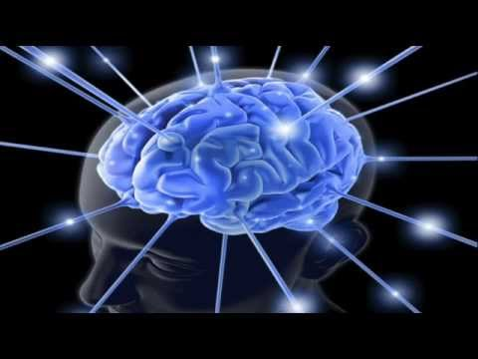
Тақырыбы: Тынысалу мен тыныс шығарудың реттелуі мысалында нейрогуморальдық реттелу механизмі. Жүйкелік және гуморальдық реттелуді салыстыру. Ағзаның күйзеліске бейімделуі.
Биология
9-сынып

Slide 2
Оқу мақсаты:
9.1.7.4 - нейрогуморалды реттелудің механизмін түсіндіру
Бағалау критерийлері:
- реттелу түрлерін анықтайды; - реттелу жүйелерінің белгілерін зерттейді: жүйке немесе гуморальдық.
- жүйке және гуморальдық реттеу арасындағы өзара қатынасты орнатады.
- жүйкелік және гуморальдық реттелу жүйелері туралы мәлімдемелермен салыстырмалы кесте толтырады.

Slide 3
РЕТТЕЛУ – (лат. Regulo – бағыттаймын сөзінен шыққан) ағзаның қажетіне, қоршаған ортаның өзгерісіне байланысты туындайтын жасуша, ұлпа мен мүшелерге әсері.
Ағзаның реттелуі қалай жүреді?

Slide 4
Физиологиялық процестер адам ағзасында арнайы реттелу механизмдерінің арқасында жүзеге асады.
Адам ағзасында әр түрлі процестердің реттелуі жүйкелік және гуморальдік реттелудің механизмдерінің көмегімен жүреді.
Гуморальдык (латынша humor — сұйықтык) немесе гормондар арқылы реттелу .
Жүйкелік реттелу – жүйке жүйесі арқылы жүзеге асады.

Slide 5
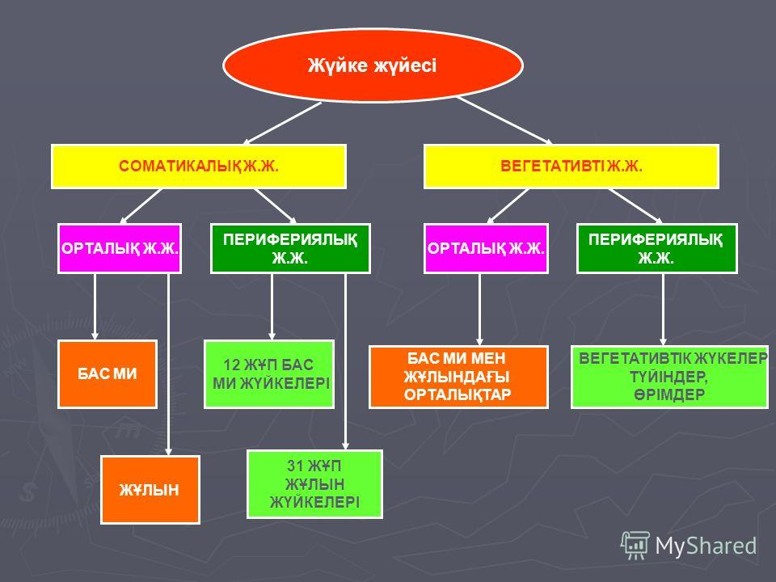

Slide 6
Тыныс алу және тыныс шығаруды реттеу мысалында нейрогуморальды реттелу механизмі бірге әсер етуіне айқын мысал болып табылады. Бірақ бұл құбылыс гормондар мен жүйке жүйесінің бірге әсер етуін көрсетпейтінін түсіну керек. Ол қан және жүйке элементтері арқылы тасымалданатын химиялық заттардың өзара әсерін көрсетеді.
Гуморальды (лат. гумор – сұйықтық) реттелу – ағзаның сұйық ортасы (қан, лимфа, жасушааралық сұйықтық) арқылы химиялық заттардың көмегімен жүзеге асырылады. Бұл мысалда гормондардың рөлі көрсетілмейді, бірақ гормондар есею, көбею, зат алмасу және т.б. үдерістердің гуморальды реттелуінің сөзсіз маңызды құрамбөлігі болып табылады.

Slide 7
Ағзаның күйзеліске бейімделуі – әрі жүйке, әрі эндокриндік жүйе қатысатын күрделі физиологиялық үдеріс.
Күйзеліс – жүйке және гуморальды механизм арқылы гемеостазды (көрсеткіштердің тұрақтылығы) сақтауға бағытталған төтенше жағымсыз факторлардың әсеріне ағзаның арнайы емес реакциясы. Жауап беру күйзеліс рекциясы үшін ағзаға қандай жағымсыз фактор (жарақат, ыстық, суық, ашу, қуаныш, қауіп) әсер еткені маңызды емес. Жауап беру реакциясының дәрежесі жағымсыз әсер ету типімен емес, күшімен анықталады.
Ағзаның күйзеліске бейімделуін жүйке және эндокриндік жүйеде қатар жүретін оқиғалар ретінде көрсетуге болады. Осы оқиғаларды 3-сызба түрінде көрсетейік:
Notes:
Нықталады.

Slide 8
Ағзаға күйзелістік әсер ету (температураға байланысты: қатты ысу, тоңу немесе эмоциялық)
Сәйкес рецопторлардың (температуралық немесе эмоциялық әсер ету кезіндегі есту және көру) қозуы
Жүйке жүйесінің симпатикалық бөлімінің стимуляциясы | Гипоталамус стимуляциясы
Жүрек соғуының жиіленуі | Гипофиз стимуляциясы
Артериялық қысымның жоғарылауы | Стимулдаушы гормондар синтезі: АКТГ (адренокортикопропты гормон) және тб.)
Бұлшық етте қан айналымның күшеюі. Олардың күші мен төзімділігінің артуы | Бүйрекүсті безінің стимуляциясы: Адреналин мен гликокортикоидтар
Бұлшық еттің глюкозаны пайдалануы. Қаңқа және жүрек. | Гликогеннің глюкозаға айналуы, қанда глюкоза деңгейінің артуы

Slide 9
Бекіту тапсырмасы
Тапсырма 1: реттеудің түрін анықтаңыз.
Реттелу жүйке жасушаларымен жүзеге асады.
Реттелу электр импульстары мен медиаторлар арқылы жүзеге асады.
Психикалық үдерістердің өтуін қамтамасыз етеді.
Биологиялық белсенді заттар көмегімен жүзеге асады.
Бұл реттелу басқасына қарағанда баяу жүзеге асады.
Энергияның көп мөлшерін қажет етеді

Slide 10
Бекіту тапсырмасы
Тапсырма 2:
жүйкелік және гуморальдық реттелу жүйелерін салыстыру кестесін толтырыңыз.
Бағалау критерийлері:
жүйке және гуморальдық реттеудің компоненттері дұрыс реттілігімен жазылған;
екі реттелу жүйелерінің арасындағы негізгі айырмашылықтарды және жұмыс қағидаларын тізеді.

Slide 11

Рефлексия «Үш М»
Сабақта жақсы нәтиже көрсеткенен үш мезетті атаңыз және келесі сабақта өз жұмысынызды жақсартатын бір әрекетті ұсыныңыз.

Slide 12
Назарларыңызға рахмет!

